Slide 1
DIGITAL GRID WORKER
数字网格员
AI Agent 驱动的社区治理自动化
火山引擎 HiAgent · 微信小程序 · 网格化治理
居民诉求 → 智能识别 → 规范工单 → 网格分派 → 闭环处置
Notes:
开场：社区治理大量依赖网格员人工登记、分拣、回复，数字网格员用 AI Agent 把这个过程自动化。
一句话定位：让居民诉求从自然语言对话变成可处置、可归档的标准化工单。
[Sources] 系统运行截图与项目文档素材来自本机运行版本。

Slide 2
DIGITAL GRID WORKER
社区治理的重复劳动与信息断点
网格员真正缺的不是人手，而是自动化处理高频事务的能力
诉求渠道分散，微信群、电话、小程序重复登记
网格员的一天
工单缺少详细住址、持续时长、发生频率，需要二次确认
登记 → 追问地址 → 追问时间 → 分派部门 → 回复居民 → 归档，大量时间消耗在重复且标准化的动作上。
派单依赖人工经验，容易派错社区或网格
政策咨询反复回答，回复口径不一致
数字网格员要做的，就是把这一段自动化。
数字网格员 · AI Agent 驱动的社区治理自动化
02
Notes:
先讲痛点，让听众理解为什么需要数字网格员。
强调不是替代网格员，而是把重复劳动交给系统。

Slide 3
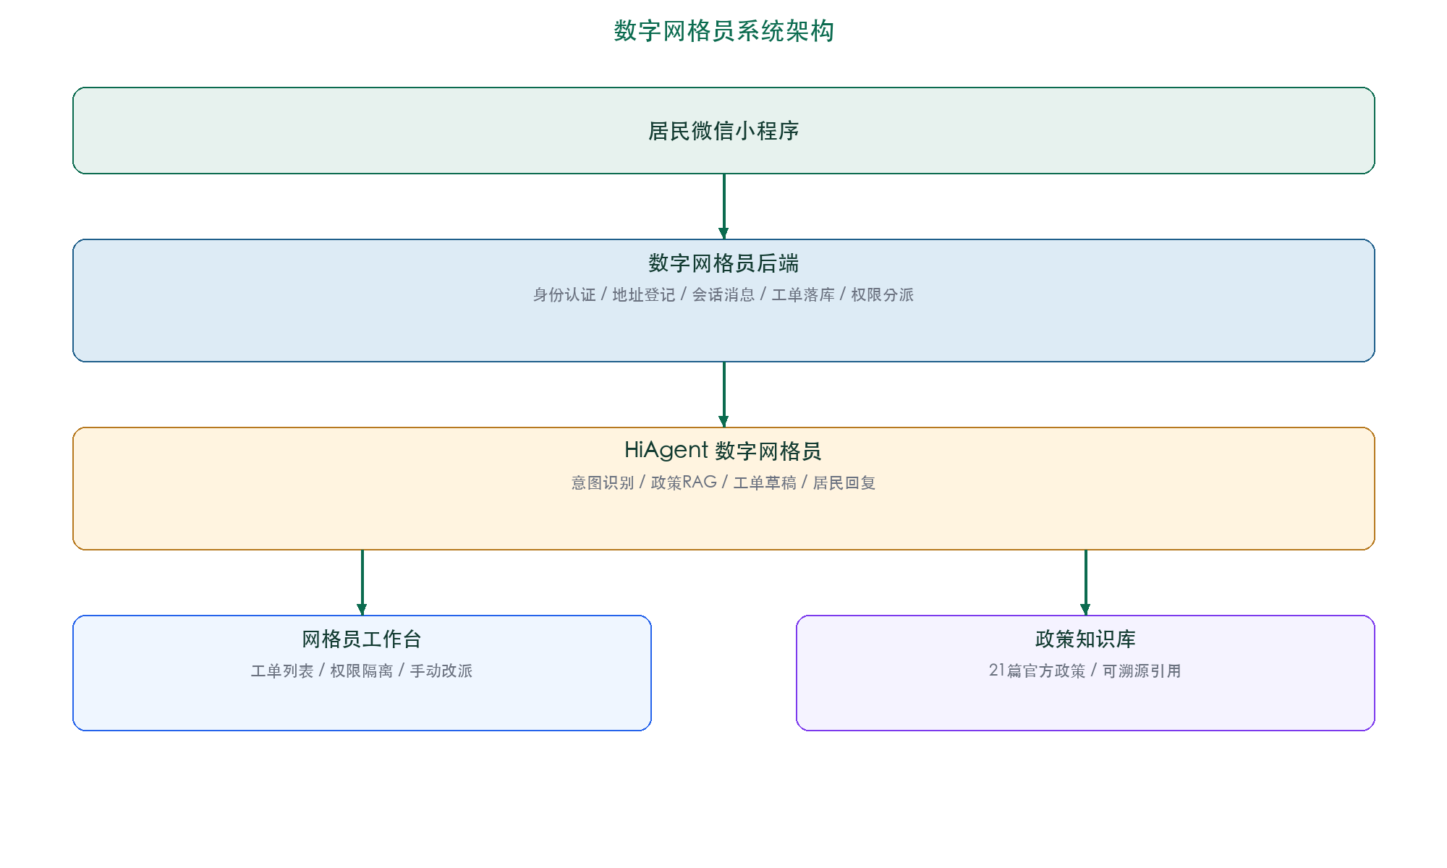
DIGITAL GRID WORKER
从居民诉求到标准化工单的自动化闭环
系统以 HiAgent 为核心，微信小程序、网页工作台与后端共同完成治理闭环
居民微信小程序
登记地址后通过自然语言提交诉求，并随时查看工单进度。
数字网格员后端
完成身份认证、会话持久化、工单落库、网格分派和权限隔离。
HiAgent 智能体
负责意图识别、政策 RAG、信息补齐、工单草稿和居民回复。
数字网格员 · AI Agent 驱动的社区治理自动化
03
Notes:
架构图解释系统分层：小程序只做入口，后端做业务和权限，HiAgent 做智能。
[Sources] 架构图为项目文档原创素材。

Slide 4
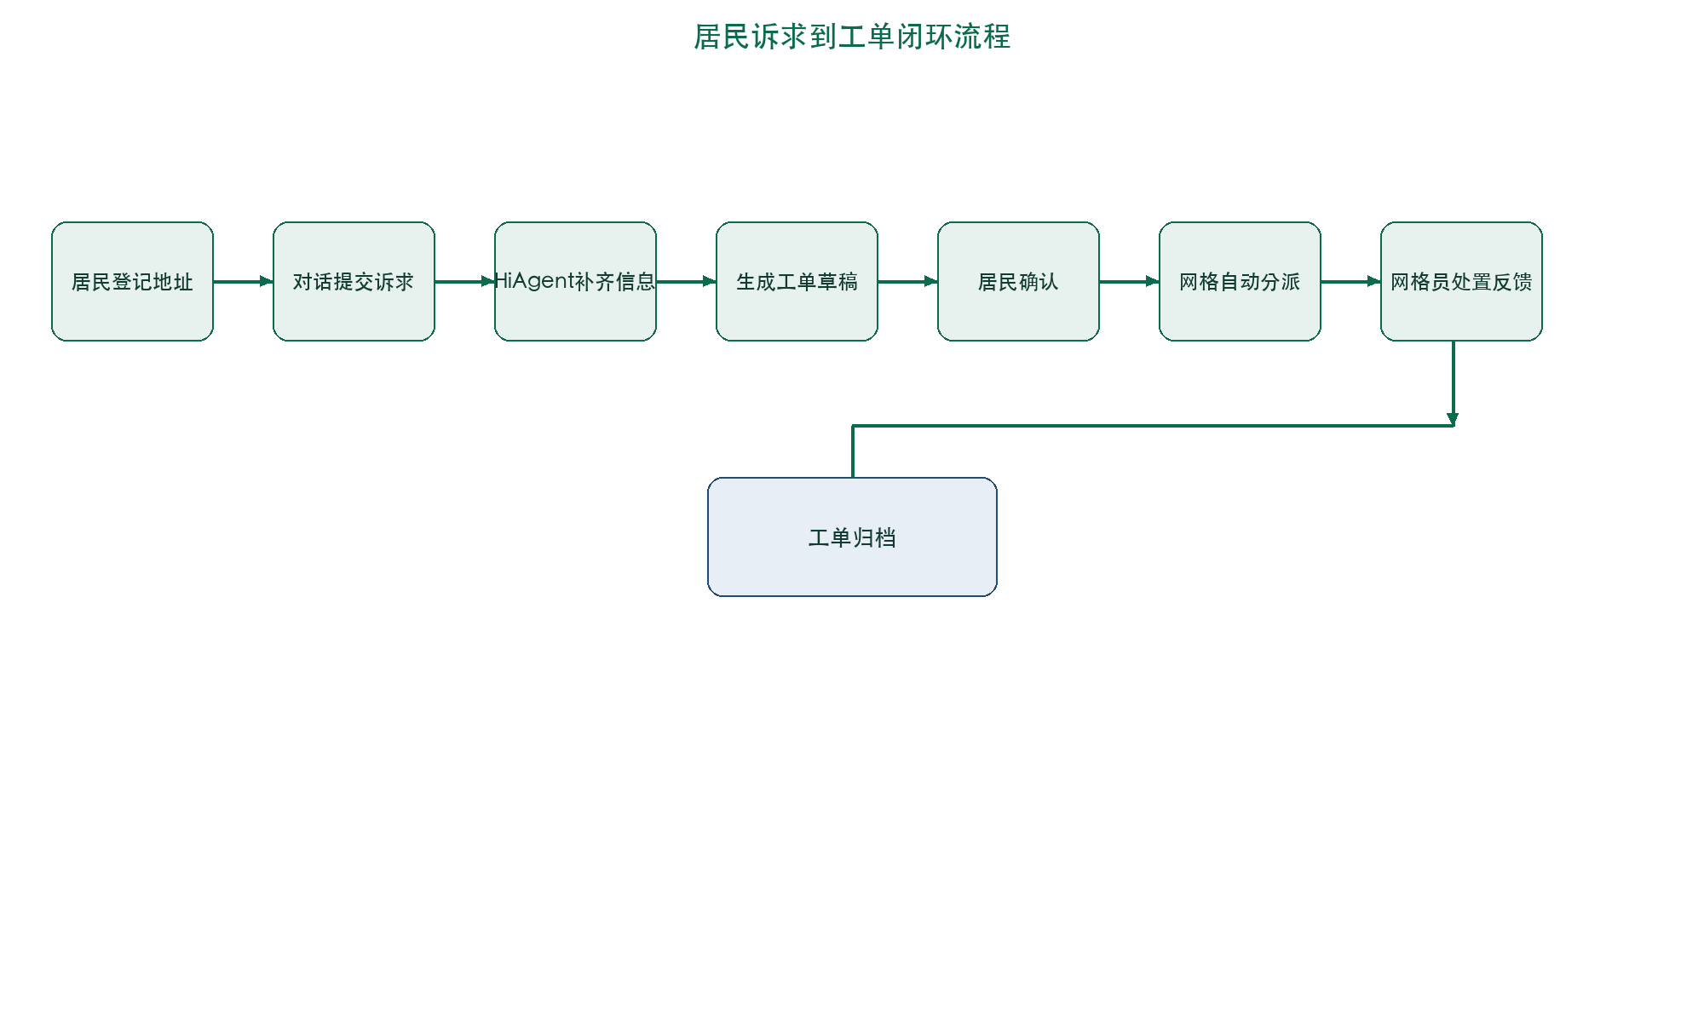
DIGITAL GRID WORKER
一次诉求，全流程留痕
居民描述问题后，系统自动补齐关键信息并生成标准化工单
登记地址 → 对话提交 → 信息补齐 → 工单确认 → 网格分派 → 处置归档
数字网格员 · AI Agent 驱动的社区治理自动化
04
Notes:
讲一条完整故事：居民登记地址，描述噪音，HiAgent 追问时长和频率，居民确认后生成工单。
强调每个环节都留痕，网格员处置后反馈居民并归档。
[Sources] 流程图为项目文档原创素材。

Slide 5
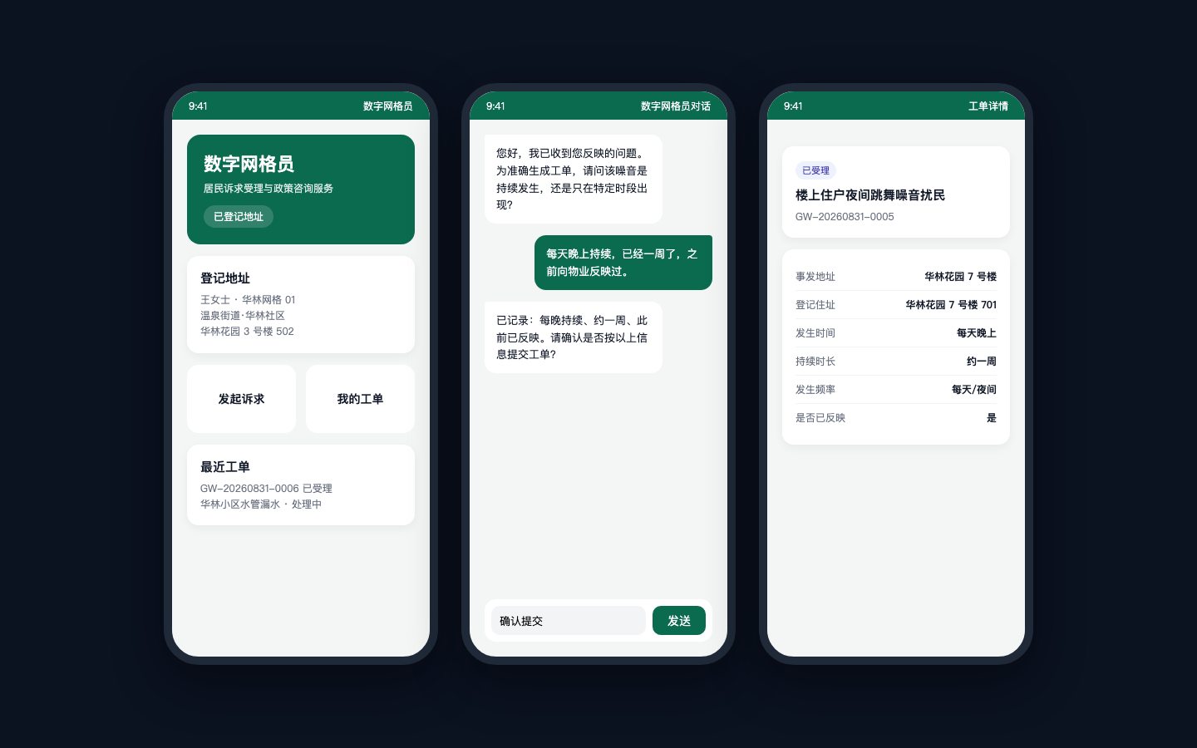
DIGITAL GRID WORKER
居民端：先登记，再对话，全程可查
小程序用结构化流程保证每件工单都能准确落到社区和网格
先登记姓名、手机号、社区、网格和楼栋房号
用自然语言描述投诉或政策咨询
HiAgent 追问地址、时间、时长、频率等关键信息
居民确认后生成工单，并实时查看处理进度
数字网格员 · AI Agent 驱动的社区治理自动化
05
Notes:
展示小程序三屏截图：首页、对话、工单详情。
强调居民端不暴露网格员手机号等内部信息。
[Sources] 小程序界面为基于项目设计的演示截图。

Slide 6
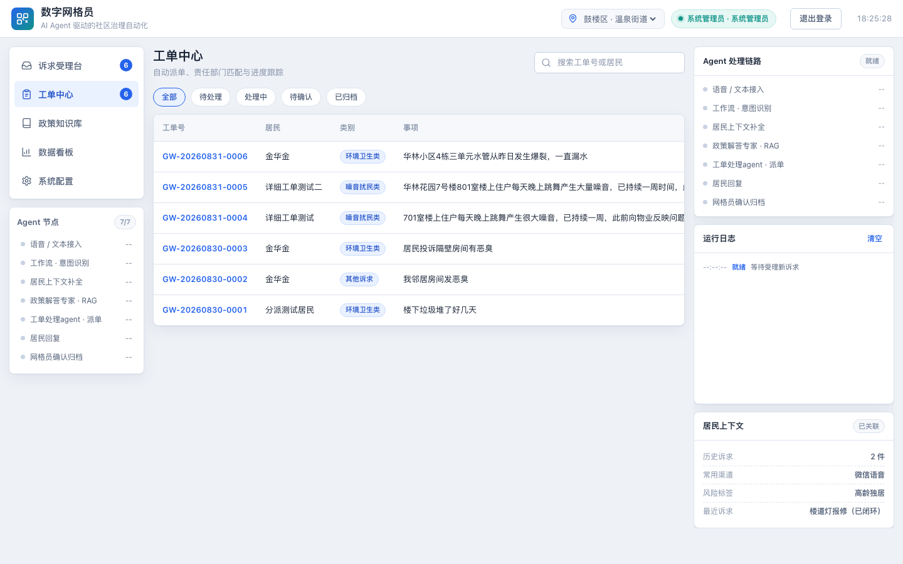
DIGITAL GRID WORKER
网格员端：只看到自己网格的工单
网页工作台自动刷新，后端强制按角色过滤数据
登录后每 5 秒自动刷新，小程序新工单实时显示
工单显示登记住址、事发地址、持续时长、责任网格员
支持标准 Excel 表格批量导入居民和诉求
年龄较大的居民可由网格员灵活代为登记
网格员只能查看派给自己的工单
管理员和社区负责人可手动改派
数字网格员 · AI Agent 驱动的社区治理自动化
06
Notes:
展示真实网页端工单列表截图。
强调权限过滤在后端执行，不能通过前端绕过。
[Sources] 网页端截图来自本机运行版本。

Slide 7
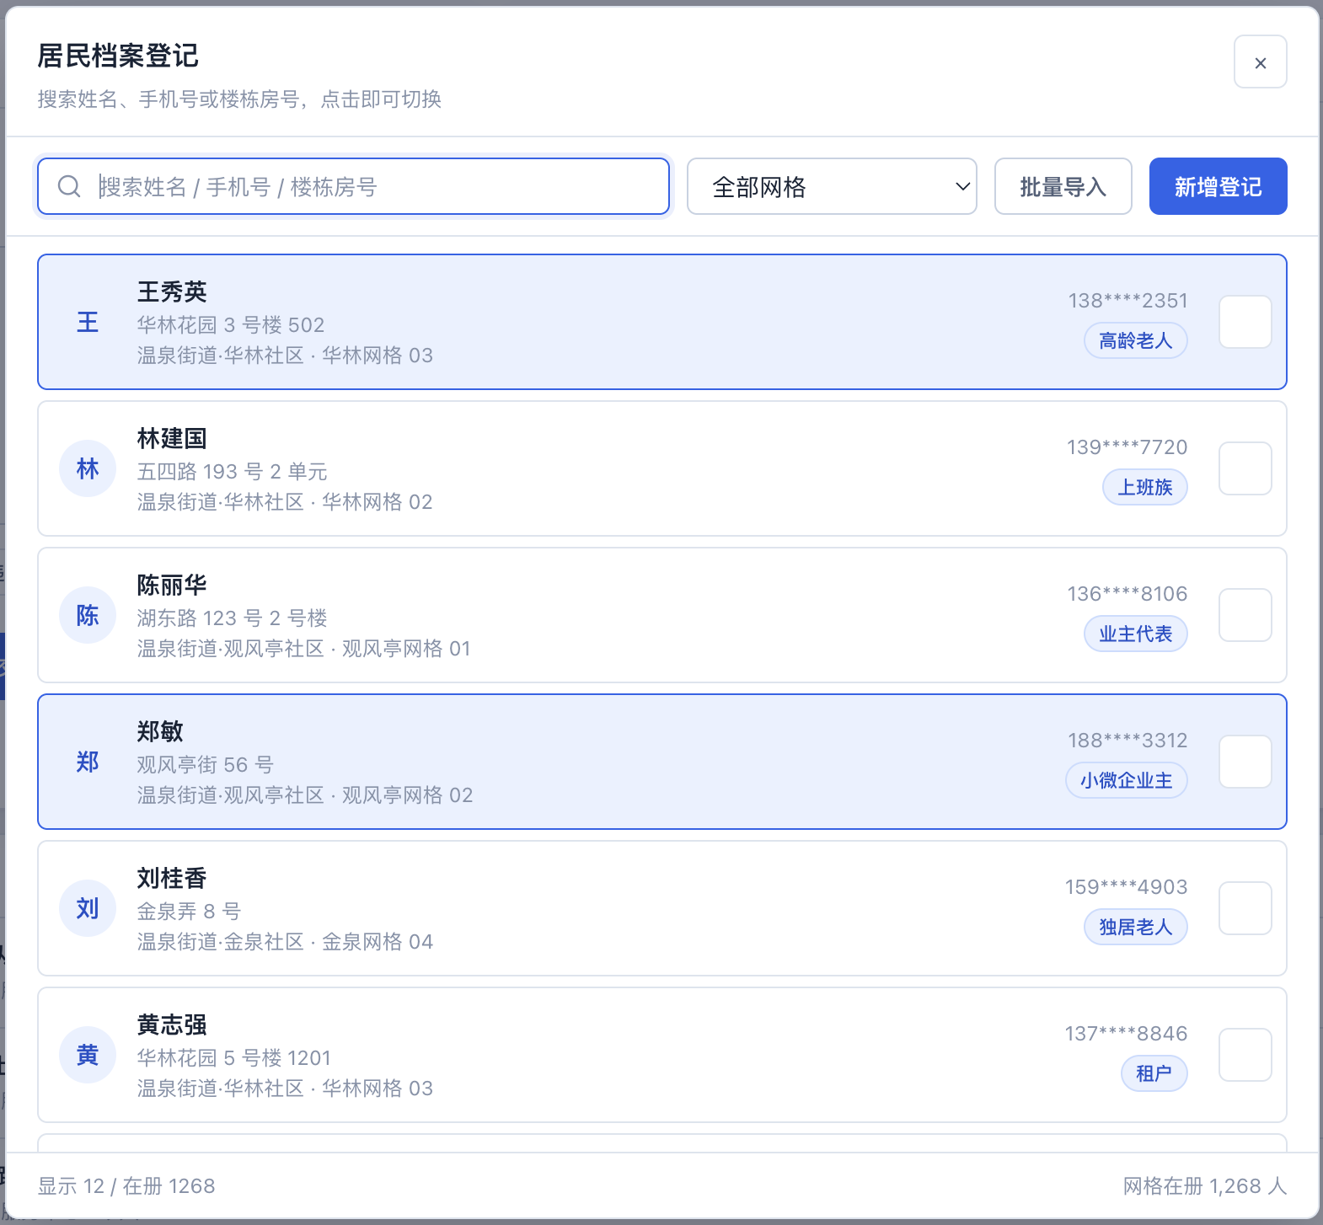
DIGITAL GRID WORKER
标准 Excel 批量导入与适老化灵活登记
微信群回收登记表后统一录入，不熟悉小程序的居民可由网格员代为登记
提供标准 Excel 登记表格模板
字段包含登记类型、姓名、手机号、所属社区、所属网格、现居住地址
网格员发放标准表格，居民填写后回收，系统一键导入
自动识别新增登记、地址变更与重复档案
保留单个新增登记入口，年龄较大的居民可灵活代为登记
适合微信群、纸质登记表等多种线下场景
数字网格员 · AI Agent 驱动的社区治理自动化
07
Notes:
强调标准 Excel 模板降低录入门槛，微信群回收后统一导入。
年龄较大的居民不需要自己操作小程序，可由网格员代为新增登记。
[Sources] 截图来自数字网格员网页端居民档案登记页面。

Slide 8
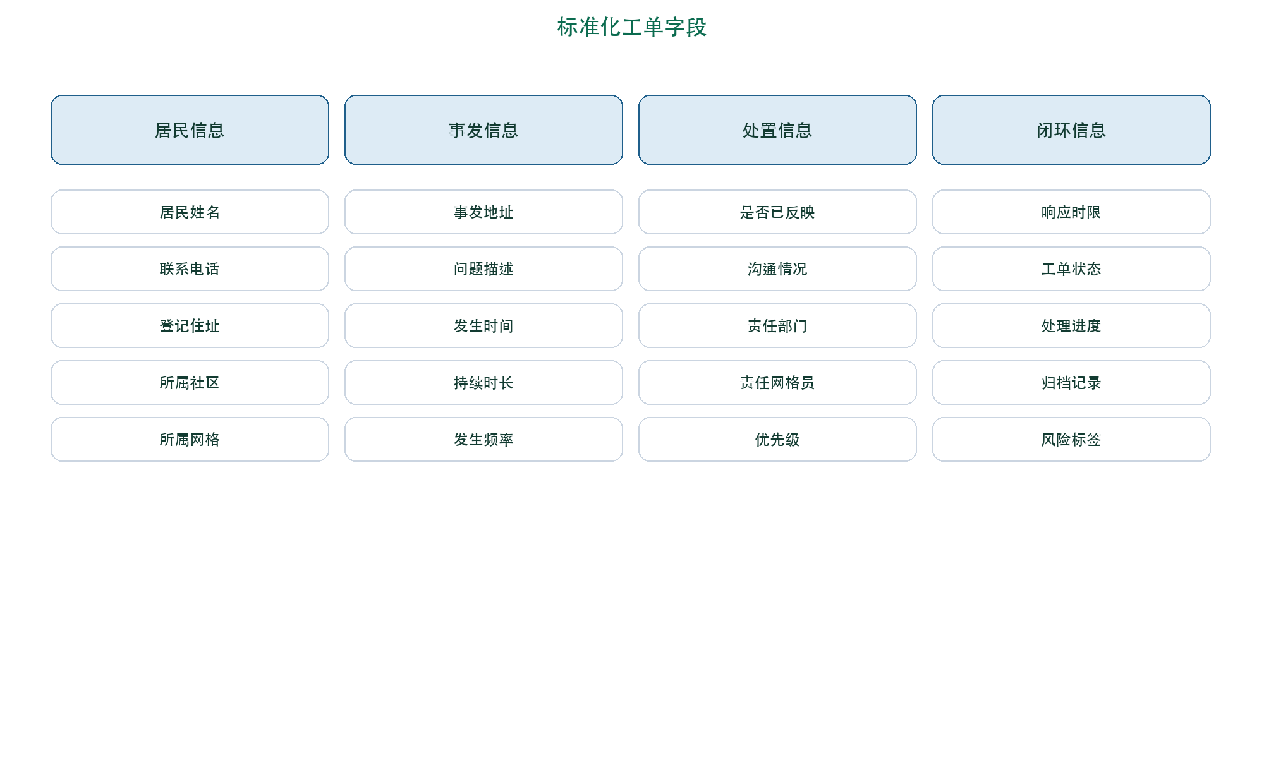
DIGITAL GRID WORKER
工单不再是聊天记录，而是结构化数据
登记住址与事发地址分离，持续时长、发生频率独立成字段
居民信息：姓名、电话、登记住址、社区、网格
事发信息：地址、描述、发生时间、持续时长、频率
处置信息：是否已反映、责任部门、责任网格员、优先级
闭环信息：响应时限、工单状态、处理进度、归档记录
数字网格员 · AI Agent 驱动的社区治理自动化
08
Notes:
解释为什么工单不能只放聊天记录：结构化字段才能支撑分派、统计、回访和归档。
[Sources] 工单字段图为项目文档原创素材。

Slide 9
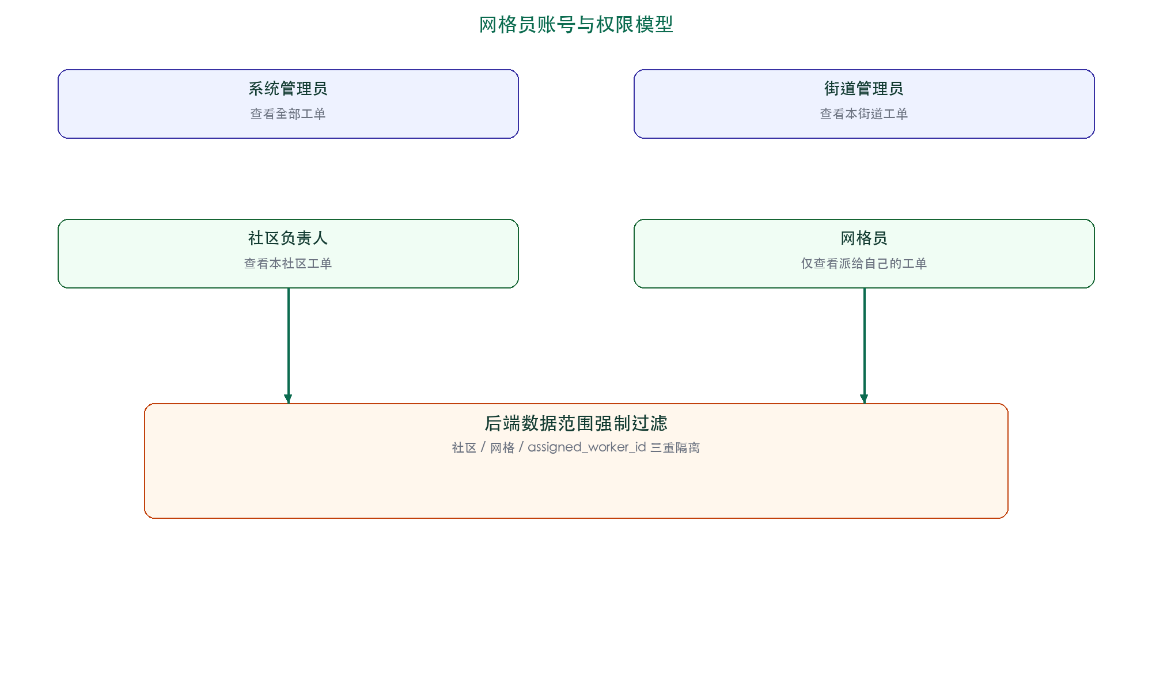
DIGITAL GRID WORKER
按社区和网格自动分派，后端强制隔离
网格员、社区负责人、街道管理员、系统管理员分级可见
工单创建后按社区和网格自动匹配网格员
网格员只能查看派给自己的工单
社区负责人可查看本社区全部工单
管理员可查看全部并支持手动改派
数字网格员 · AI Agent 驱动的社区治理自动化
09
Notes:
强调数据隔离是后端能力，不是前端隐藏。
可用示例：华林网格工单不会出现在观风亭网格员列表。
[Sources] 权限模型图为项目文档原创素材。

Slide 10
DIGITAL GRID WORKER
Agent 起草，网格员确认，责任始终在人
人机协同让 AI 提效，同时保留政务场景的责任边界
Agent 自动执行
人工确认与处置
意图识别与上下文补全
工单确认与内容复核
政策知识库检索与引用
网格员处置与反馈
工单字段抽取与草稿生成
高风险事项转人工介入
居民回复与进度同步
最终归档由网格员确认
数字网格员 · AI Agent 驱动的社区治理自动化
10
Notes:
这是政务项目最关键的立场：AI 不替代人，也不承担最终责任。
网格员确认归档，Agent 只负责起草和执行标准动作。

Slide 11
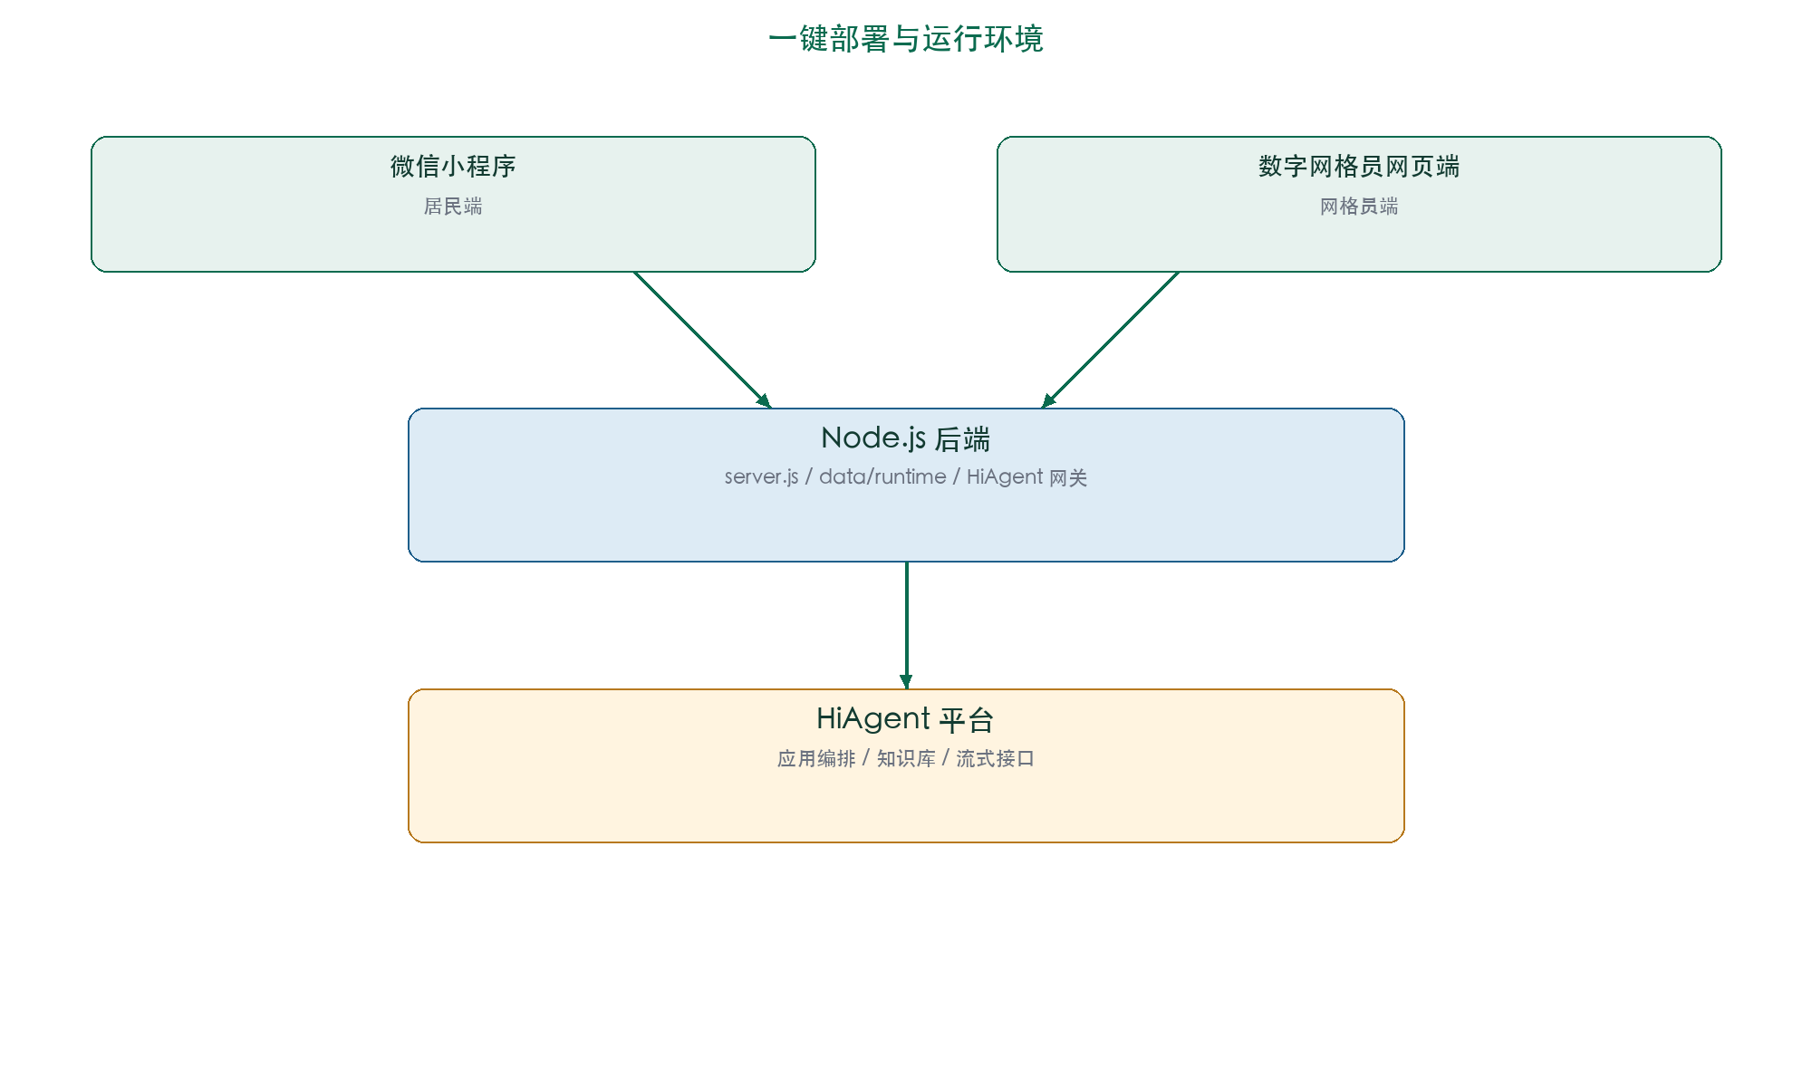
DIGITAL GRID WORKER
Windows、macOS 与 Linux 一键部署
同一套系统可以快速复制到街道、社区或不同服务器
Windows PowerShell 与 macOS/Linux Shell 一键脚本
Linux 专用脚本自动识别 apt / dnf / yum
自动检查 Node.js、写入 HiAgent 配置、配置微信密钥
原版默认端口 3000，权限分派副本默认端口 3100
正式上线可通过 HTTPS 域名对外提供服务
数字网格员 · AI Agent 驱动的社区治理自动化
11
Notes:
强调工程可复制性，不是一次性演示。
[Sources] 部署图为项目文档原创素材。

Slide 12
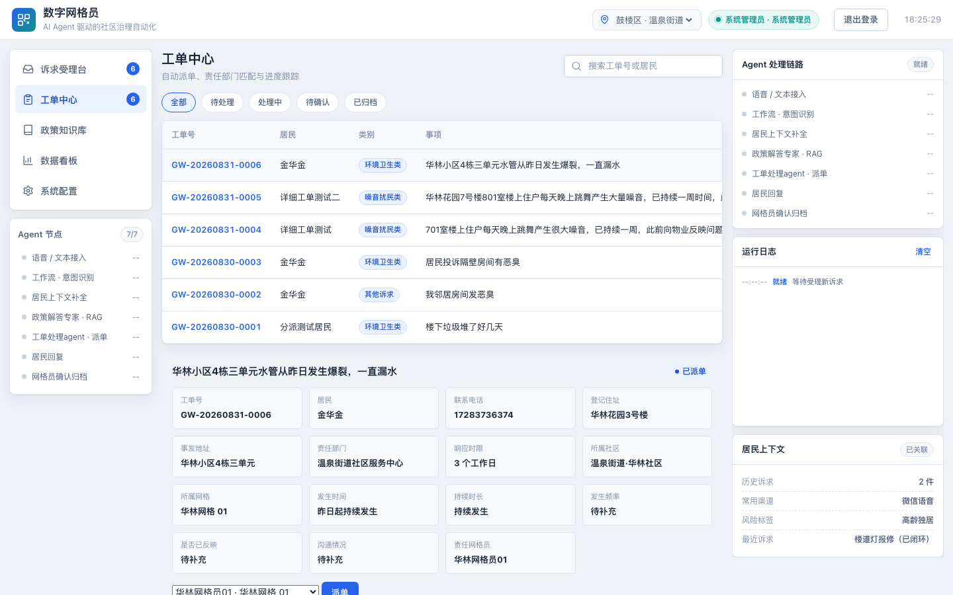
DIGITAL GRID WORKER
真实接口联调，多角色权限验证通过
系统已在真实 HiAgent 环境完成端到端验证
HiAgent 真实接口连续多轮对话成功
happen_time 等结构化字段可写入工单
工单按社区和网格自动分派
其他网格员无法查看非本人工单
管理员手动改派后可见范围实时更新
网页端自动轮询，小程序新工单数秒内显示
数字网格员 · AI Agent 驱动的社区治理自动化
12
Notes:
用真实验证结果说明系统可用，而不是停留在设计。
[Sources] 网页端详情截图来自本机运行版本。

Slide 13
数字网格员不是替代网格员
而是让网格员从大量重复登记、分拣、回复中解放出来，把精力留给真正需要人工判断和处置的事务。
小网格 · 大治理
数字网格员：AI Agent 驱动的社区治理自动化
数字网格员 · AI Agent 驱动的社区治理自动化
13
Notes:
收尾回到开头的定位：AI 为网格员提效，网格员为社区负责。
强调系统可复制、可部署，具有工程化落地基础。

